Slide 1
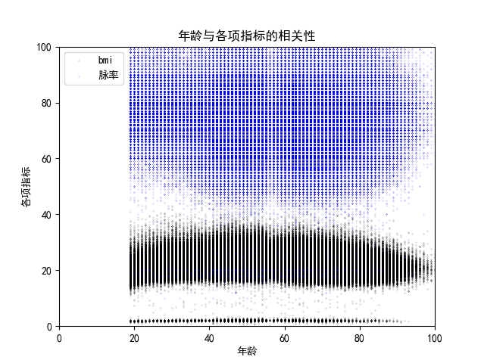
bmi、脉率随年龄的变化关系
x轴为年龄
Y轴为bmi/脉率的值
bmi为黑色，脉率为蓝色
可以看出bmi数据存在异常：bmi有低于10的数据

Slide 2
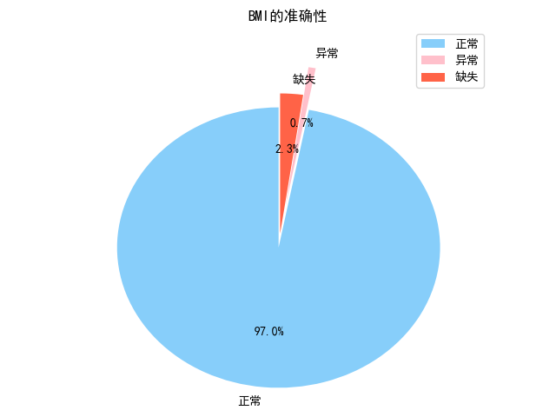
BMI数据的准确性
经计算得到总数据数为854047条
其中为空的数据有19494条
小于15/大于50的数据有6158条
正常的数据有828395条

Slide 3
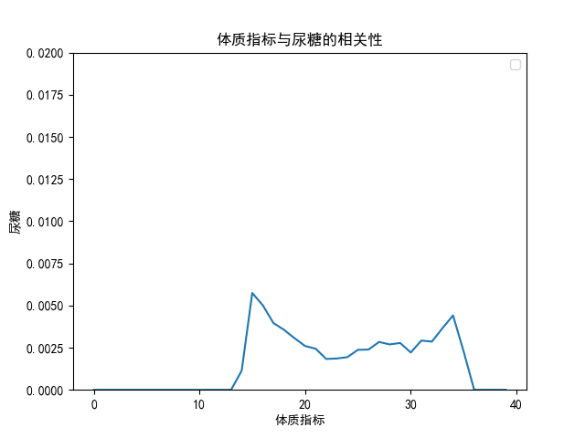
BMI与尿糖的关系
x轴为BMI的取值
y轴为BMI值下对应的患尿糖的人数/BMI值下总人数

Slide 4
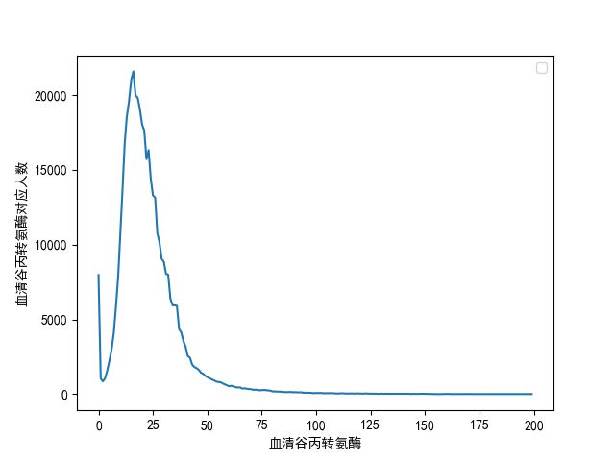
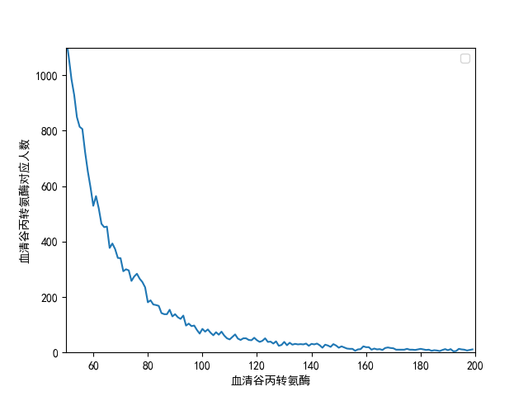
血清谷丙转氨酶对应的样本人数
血清谷丙转氨酶的取值：
[0:200]
[60:200]

Slide 5
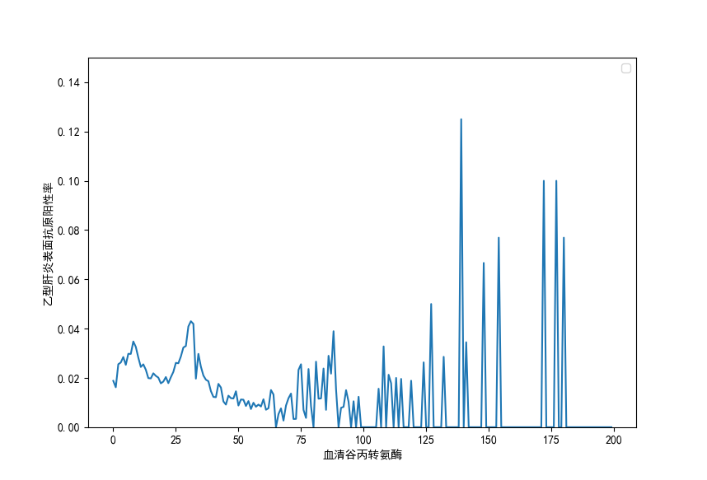
血清谷丙转氨酶与乙肝抗原的关系

Slide 6
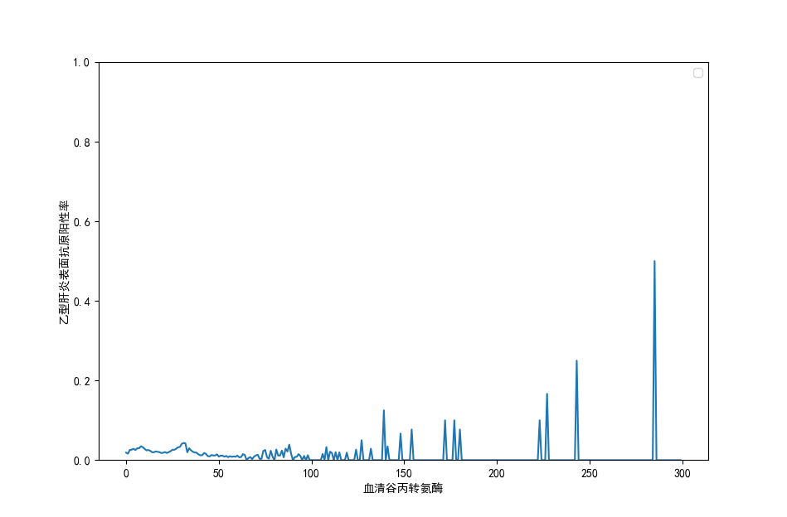
血清谷丙转氨酶的取值：
[0:200]
[0:300]

Slide 7
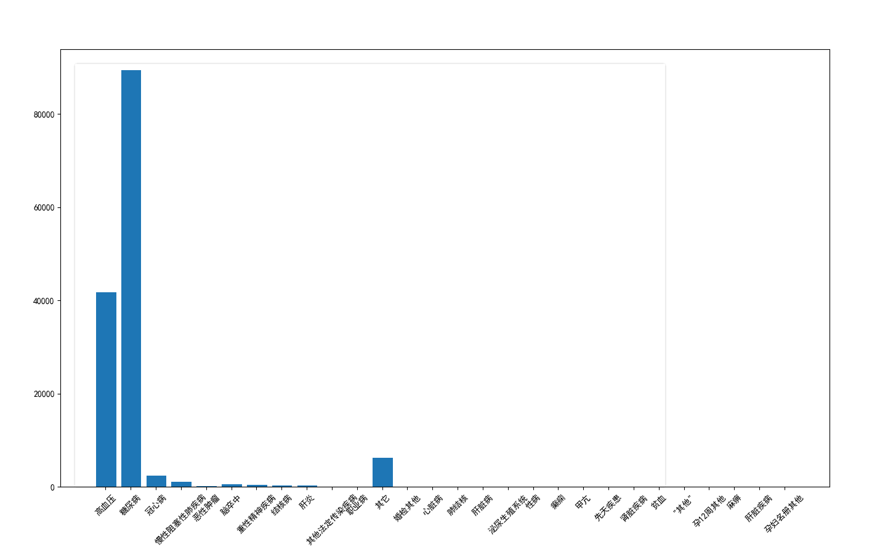
慢性病与糖尿病的关系
由图可知患有糖尿病的人大概率患有高血压，且患糖尿病与冠心病，慢性阻塞性肺疾病，脑卒中等也有一定相关性。

Slide 8
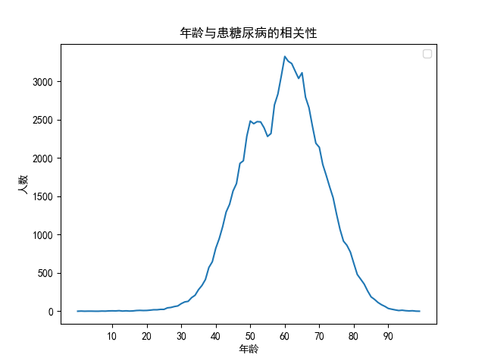
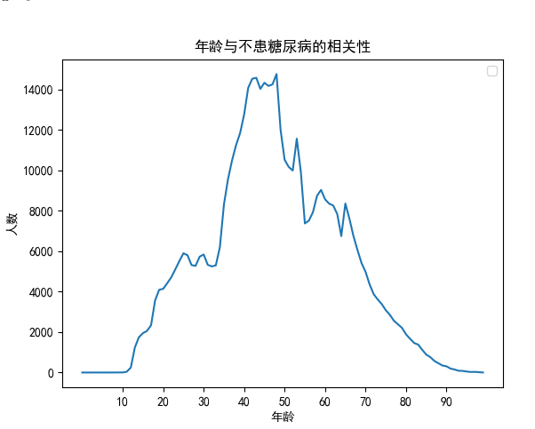
年龄与患糖尿病的关系

Slide 9
不同村镇中患有糖尿病的人占村镇中全体人数的比例

Slide 10
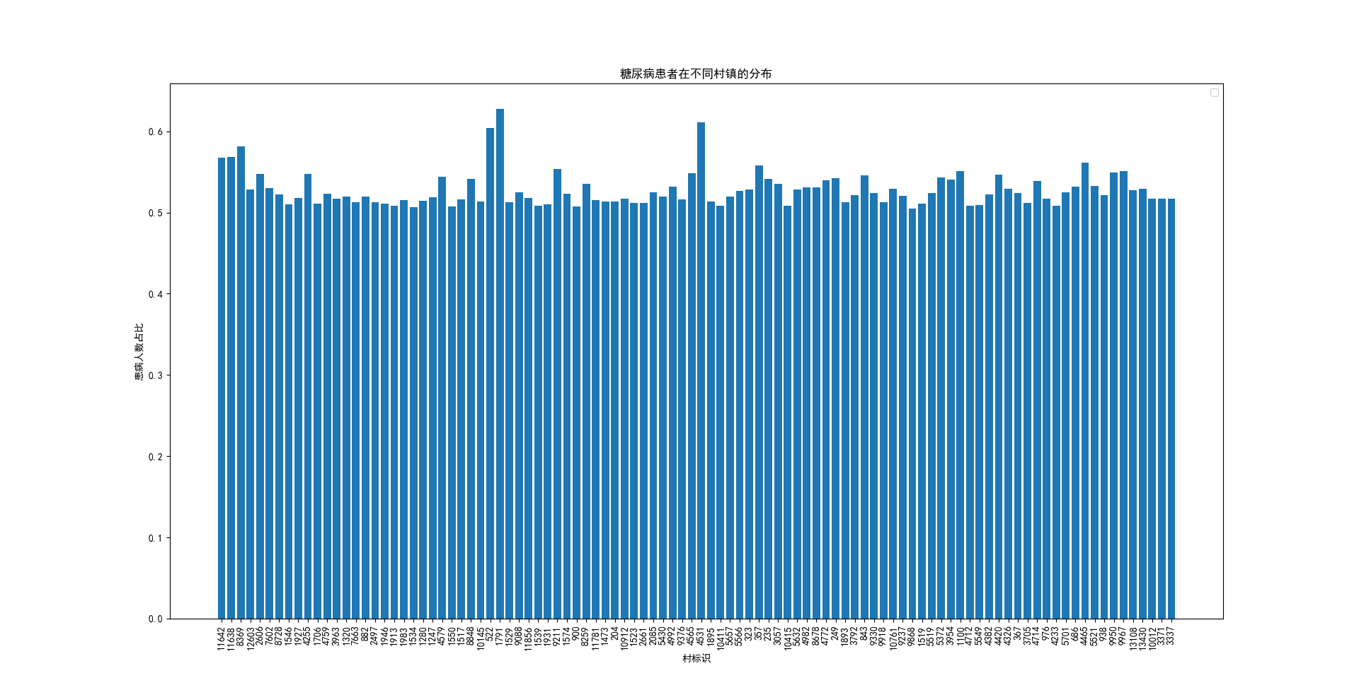
请在此处添加标题
请在此处添加副标题

Slide 11
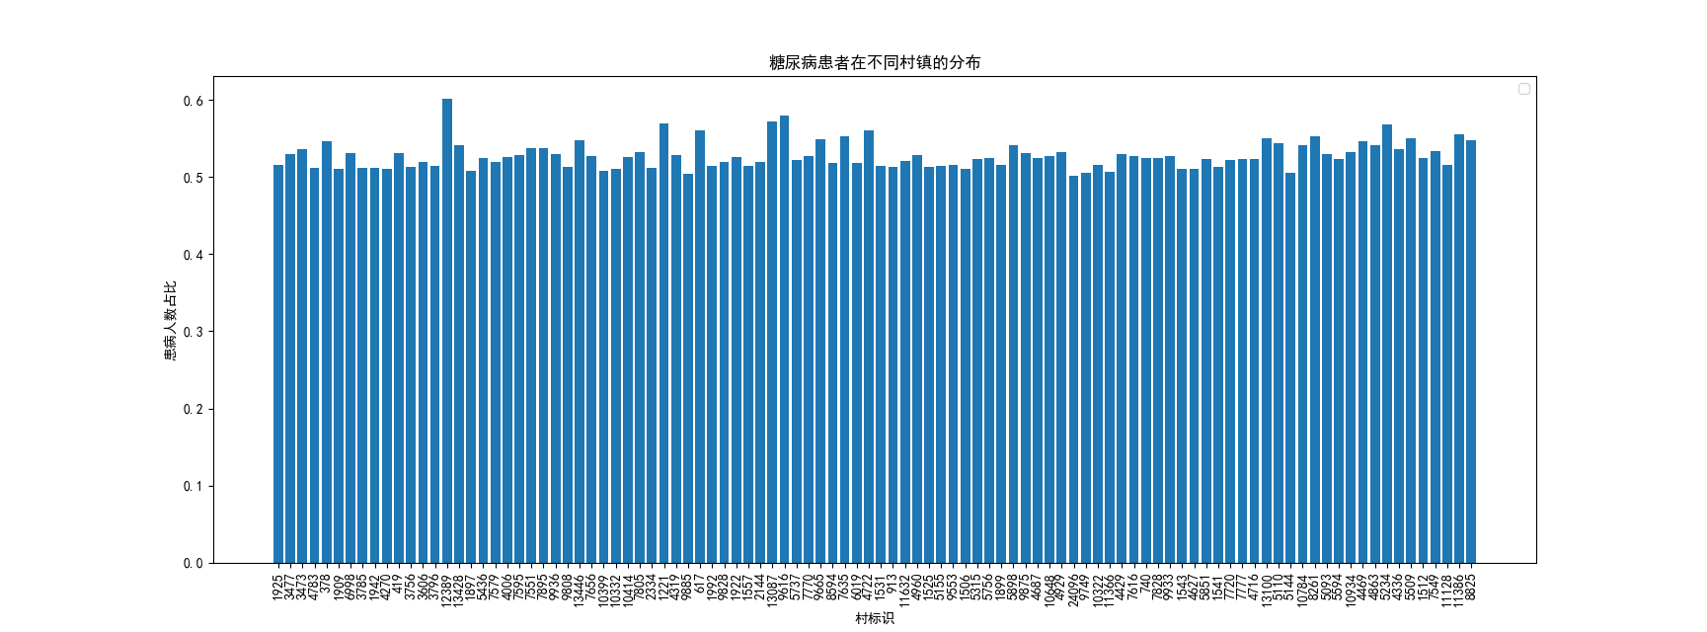
请在此处添加标题
请在此处添加副标题

Slide 12
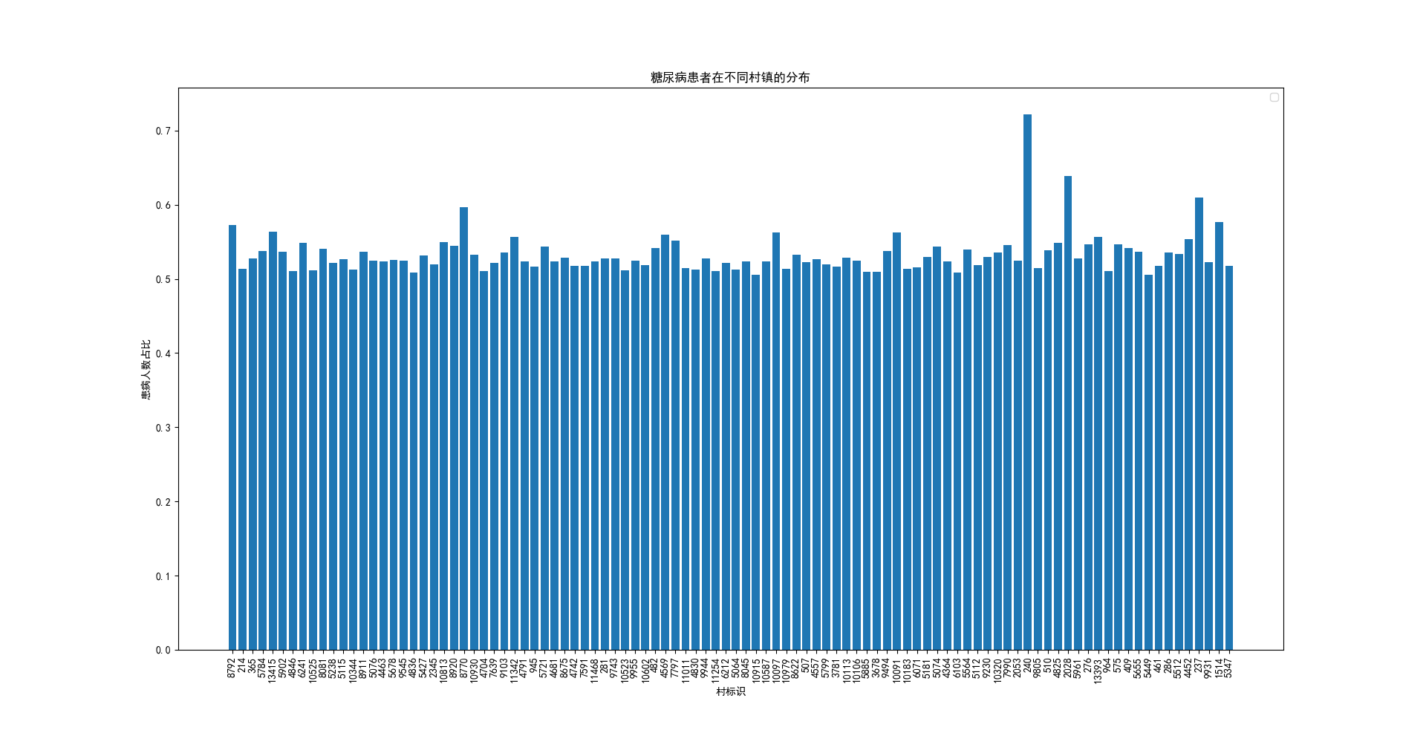
请在此处添加标题
请在此处添加副标题

Slide 13
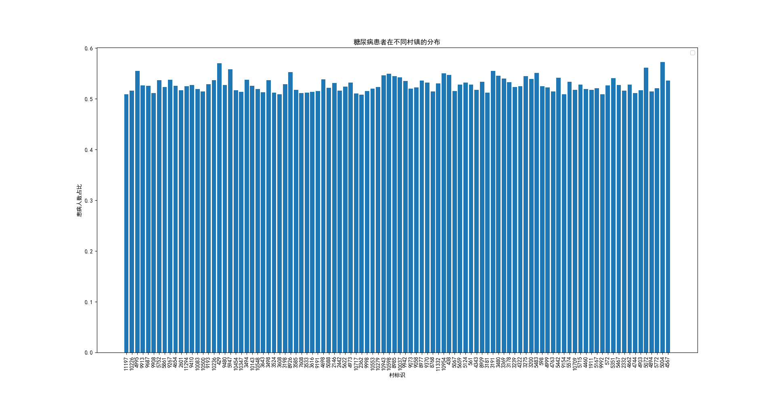
请在此处添加标题
请在此处添加副标题

Slide 14
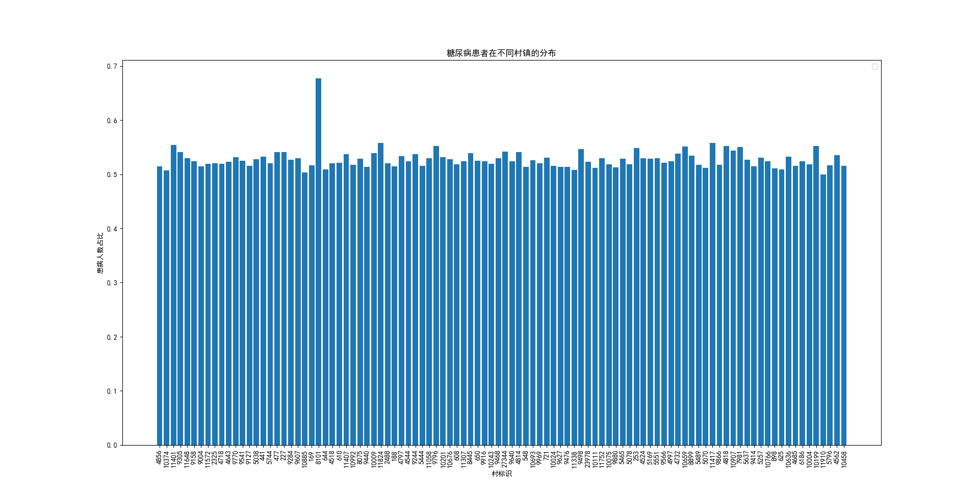
请在此处添加标题
请在此处添加副标题

Slide 15
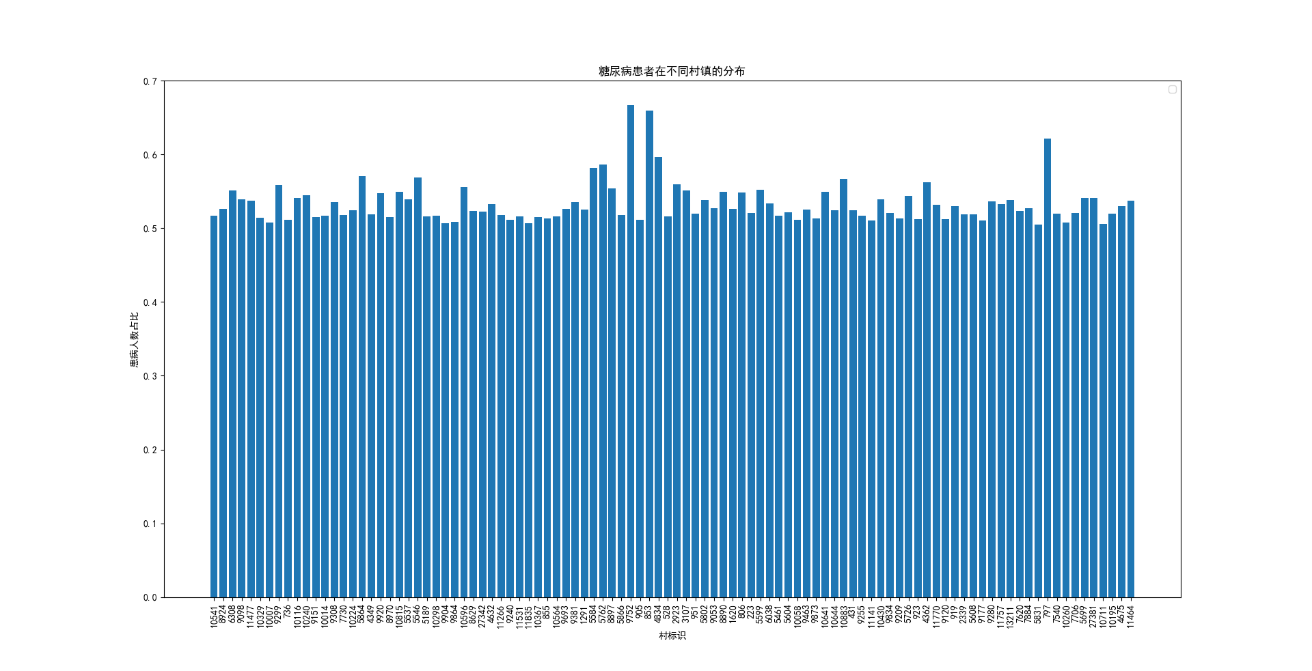
请在此处添加标题
请在此处添加副标题

Slide 16
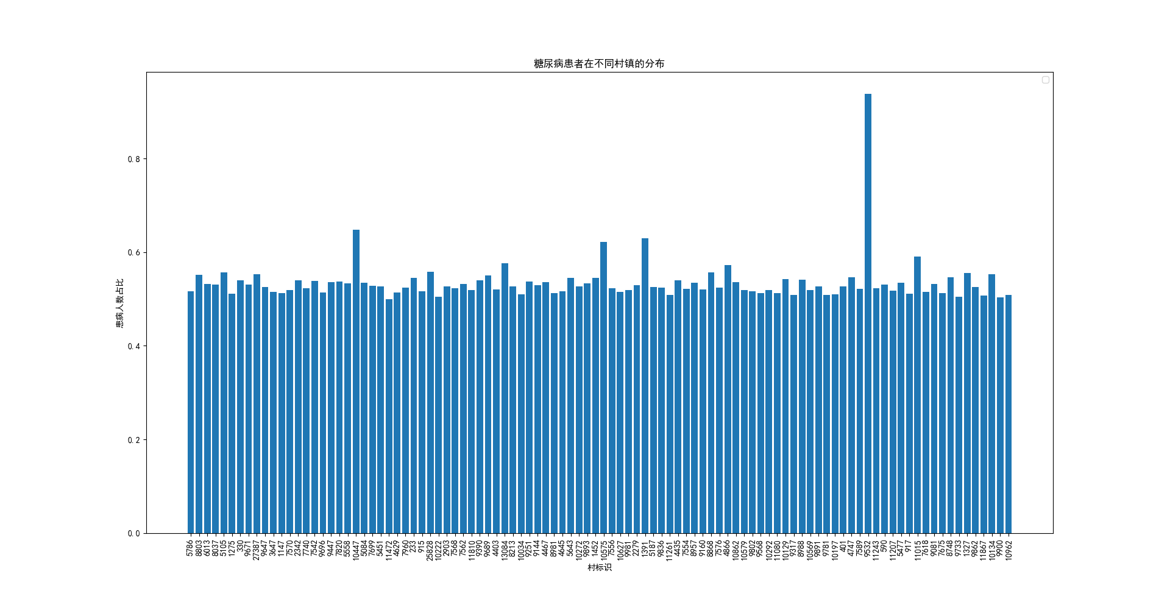
请在此处添加标题
请在此处添加副标题

Slide 17
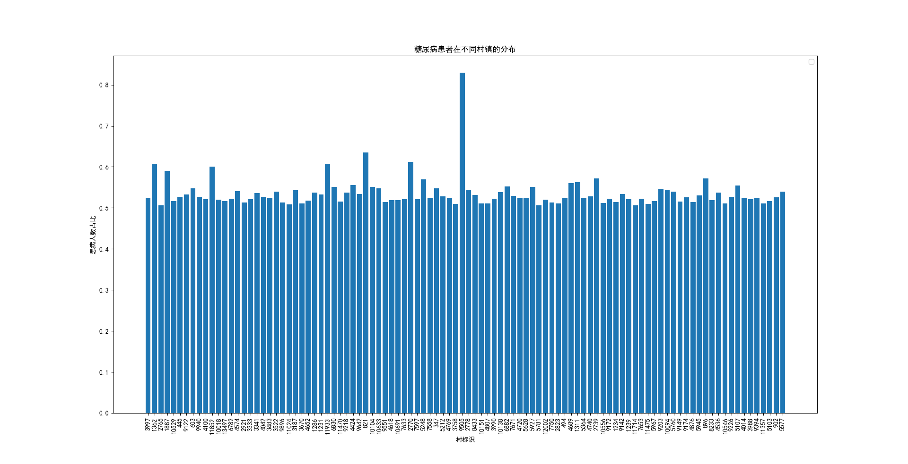
请在此处添加标题
请在此处添加副标题

Slide 18
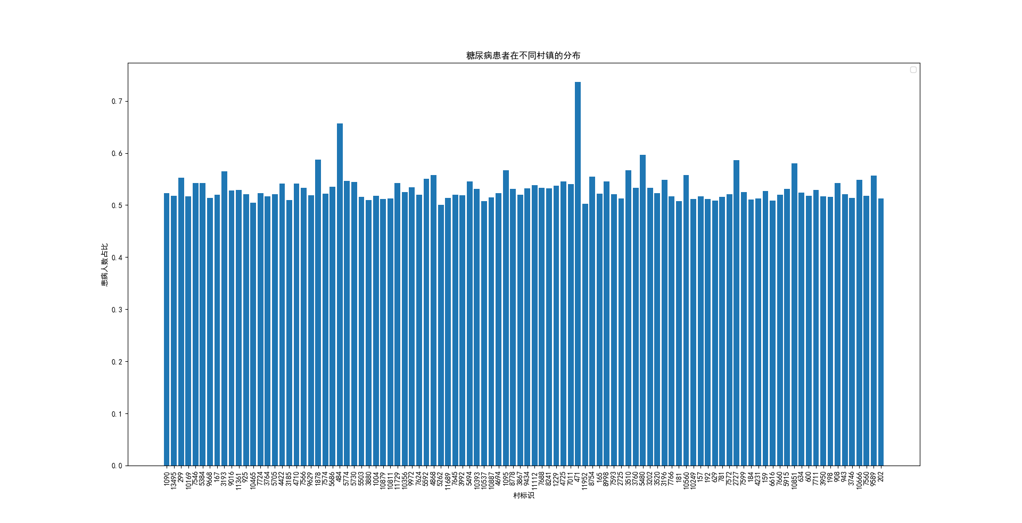
请在此处添加标题
请在此处添加副标题

Slide 19
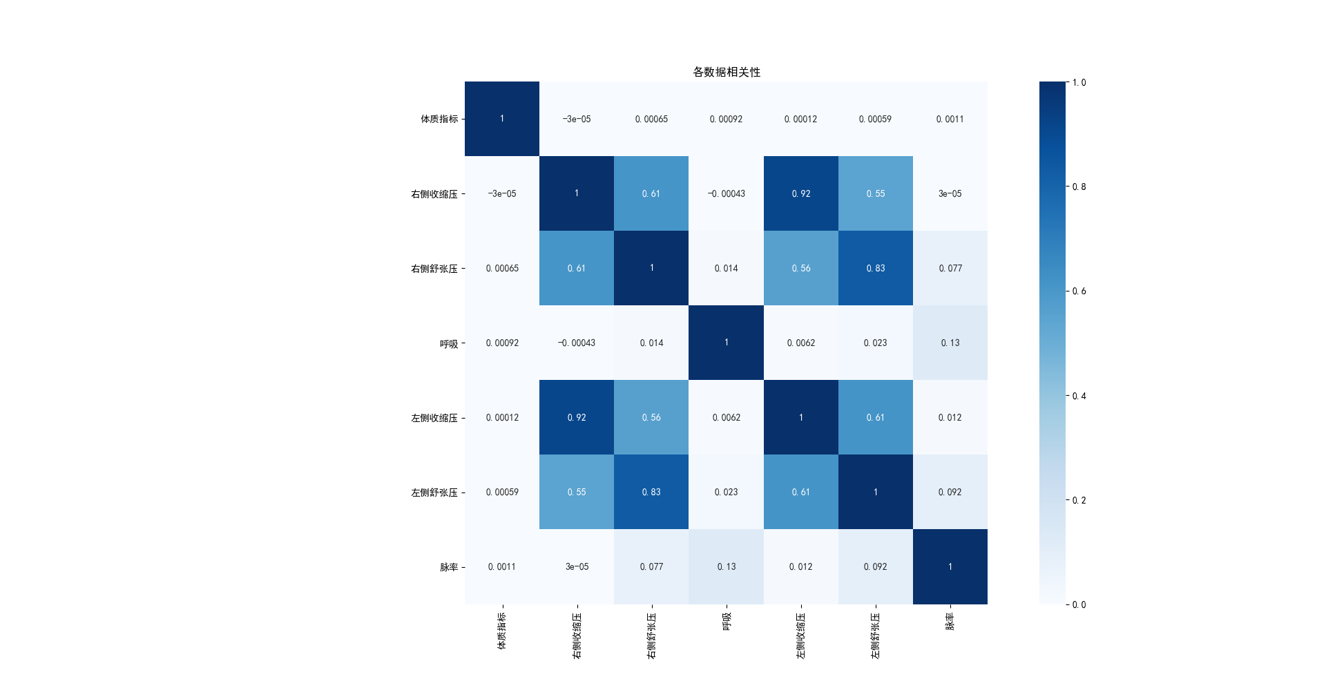
各个数据间的相关性

